Slide 1
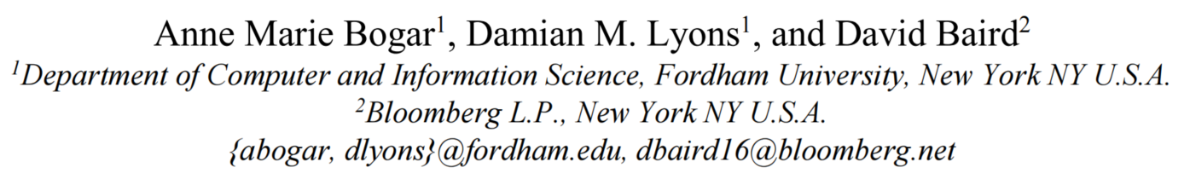

Lightweight Call-Graph Construction
for Multilingual Software Analysis
ICSOFT 2018
Notes:
用于多语言软件分析的轻量级调用图构建
13th International Conference on Software Technologies.

Slide 2
Introduction
背景
  软件工程对单语言开发的支持已经足够成熟，但是对多语言开发的支持还不够强大
  之前的工作(2017年)提出过MLSA (MultiLingual Software Analysis) 架构——一种用于多语言软件静态分析的轻量级体系结构
    证明了调用图分析是处理多语言代码的重要工具
  但是，构建调用图是非常耗费时间的
    例如：为一个"Hello World"的 Java 程序生成调用图需要30s…
  现在已有的一些算法和工具不能提供多语言分析所需的足够信息
    如处理指针、类、参数信息等

Slide 3
Introduction
本文提出新的调用图生成方法：PAIGE(Parsing AST using Island Grammar Call Graph Emitter)
  Lightweight：利用现有的软件从源代码中提取需要的信息
  Modular：以不绑定到特定语言的方式处理提取的信息
  Static Analysis：捕获所有潜在的调用，而不是某次运行时的调用子集
PAIGE作用在由单语言编译器生成的AST上——Lightweight
被写成一种Island Grammar(Moonen, 2002)，故分析的程序不局限于单一语言
  但是本文只讨论C/C++、Clang AST
  支持Python和JavaScript的Grammar虽然提及到，但是并未详细讲述

Slide 4
The MLSA Architecture
背景：
  现代软件开发越来越多语言化且日益拥挤和复杂
  新语言、互操作API、语言嵌入的出现导致只专注于现有技术的方案很快就会过时
设计原则：
  Lightweight：单个分析都由称为filter的独立的小程序 (可以由不同的语言编写，或者是shell脚本) 完成，并将结果互相通信；对特定软件的分析被构建成这些程序的一个pipeline
  Modular：filter接受输入并产生某一标准形式的输出，从而降低替换或添加模块带来的附带损害
  Open：使用开源的软件进行单语言的处理和显示
  Static Analysis：以静态分析作为基本方法

Slide 5
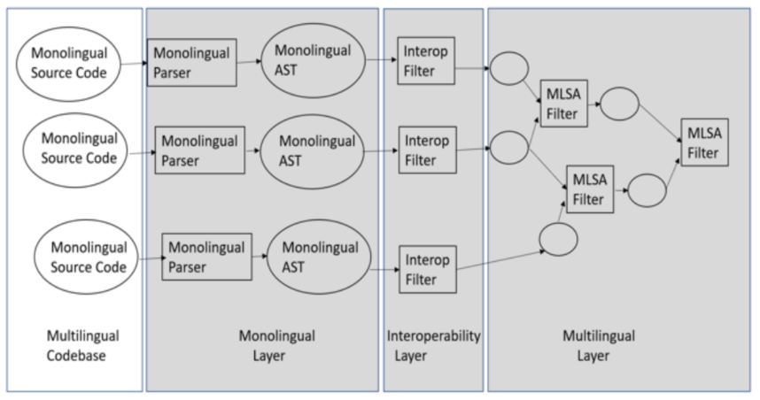
The MLSA Architecture
Notes:
方：filter程序
圆：标准化的输入输出

Slide 6
The MLSA Architecture
那么，PAIGE作为一种新的调用图的生成方法而提出，可以将其看成是作用在MLSA Architecture的monolingual level的一个fliter
  将源文件利用编译器转化成AST表示(本文只考虑C/C++利用Clang生成AST)
  以生成的AST为输入，以Island Grammar指示输入的AST如何处理——足以看出PAIGE的轻量级
  生成程序的函数调用信息，供后面的互操作层和多语言层处理

Slide 7
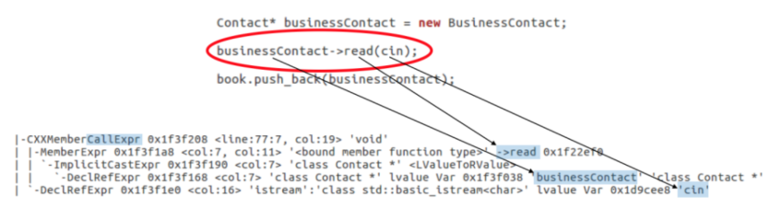
Islands and Trees
Clang C++ AST中的function call：
  函数调用节点被标记为CallExpr或CXXMemberCallExpr(C++类的成员函数)
  成员函数read是CallExpr的子节点，调用read的对象businessContact是read的子节点，节点还提供节点ID、所属类(Contact)
  DeclRefExpr子节点代表函数调用的参数cin，同样提供ID、所属类(istream)

Slide 8
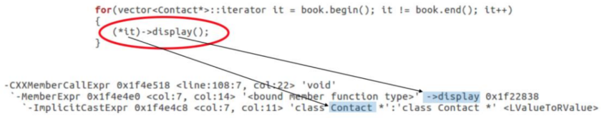
Islands and Trees
利用AST分析代码的优点：
  AST包含节点type和class等详细信息，不需要分析复杂的源代码去得到
  与源代码相比，树结构更容易解析
  将动态调度的迭代器中动态类类型简单的显示为类标识符，使其容易提取：

Slide 9
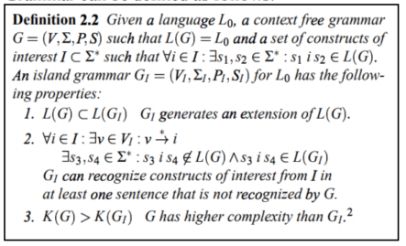
Islands and Trees
Island Grammar (IG)
  一种Context-Free Grammar(CFG)，捕捉特定的词汇(island)并且忽略其它所有内容(water)
  优点：
    速度快(只搜索AST中特定的单词，而忽略大部分内容)
    健壮性强(只作用在AST的一小部分，不受AST的上下文或语法更改的影响)
  本文利用Flex和Bison工具来实现IG

Slide 10
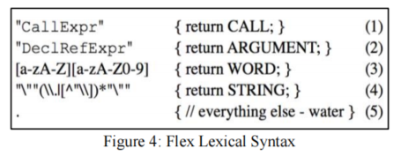
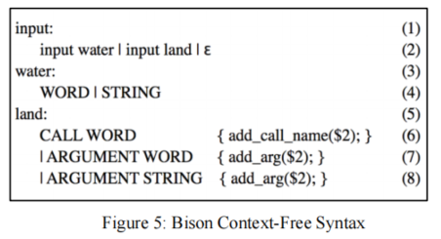
Islands and Trees
Island Grammar (IG)
  Flex用来定义IG接受的特定词汇(如AST中关键字)、单词组(如正则表达式)
    识别到定义的单词时Flex向Bison发送标识该单词的token
  Bison参照Flex中定义的词典，定义一组包含终结符和非终结符的CFG文法
    Bison接受某单词后利用C++代码根据文法进行进一步计算，然后利用PAIGE定义的函数将函数调用及参数等信息保存到CSV文件

Slide 11
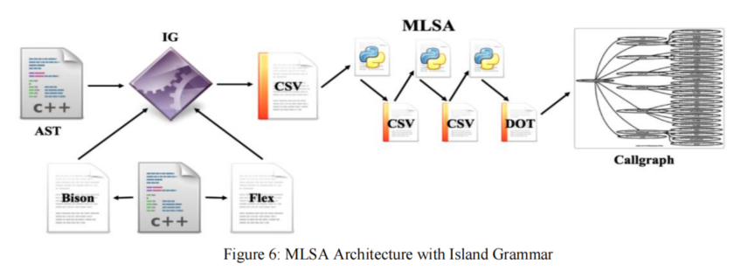
Call Graph Analysis
基本过程

Slide 12
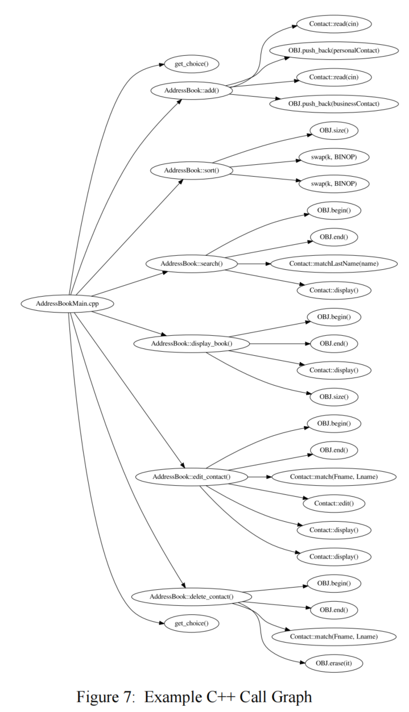
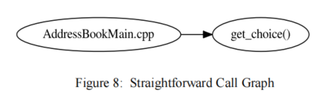
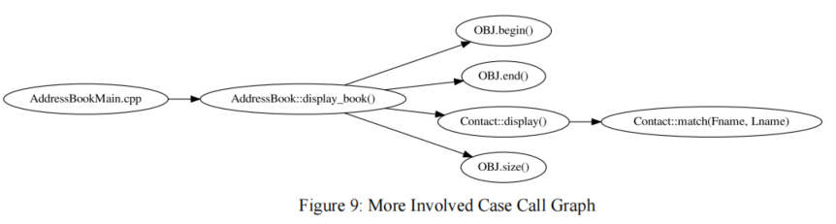
Call Graph Analysis

Slide 13
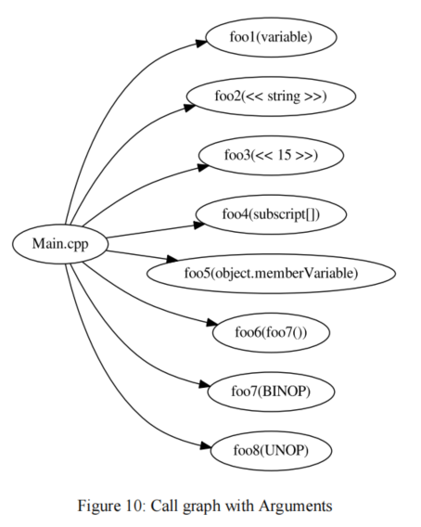
Call Graph Analysis
参数的类型
  变量
  字符串
  整数或double
  Subscript，如vector[0]
  成员变量
  函数的返回值
  二元运算
  一元运算

Slide 14
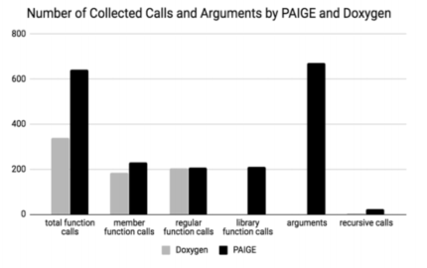
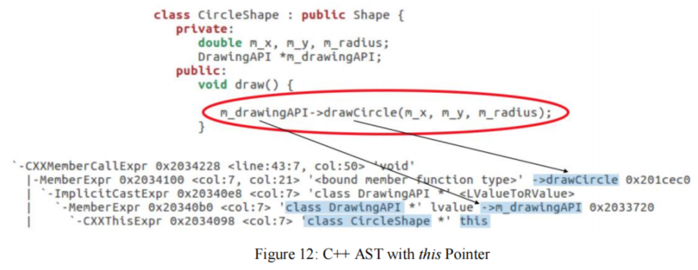
Experimentation and Results
Doxygen Comparison
  Doxygen使用简单的parser从源代码自动生成文档(包括调用图)，所以是一种轻量级工具，与PAIGE是比较好的比较
  Doxygen处理源代码，PAIGE处理AST
  收集100个C/C++程序，分别
  运行在Doxygen和PAIGE上得到
  Call-Graph，手动比较

Slide 15
Experimentation and Results
Clang AST for Objective-C
  Clang可以正确分析得到Objective-C程序的AST
  但是测试了5个Objective-C程序，发现PAIGE不能得到所有的function call
    原因在于在AST中不再用CallExpr标记，而是用ObjCMethodDecl和ObjCMessageExpr分别表示函数声明和函数调用
    可以简单地通过在IG中添加这些关键字来解决

Slide 16
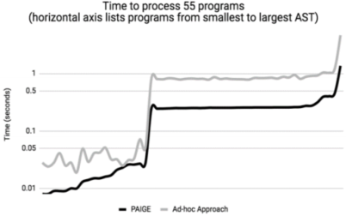
Experimentation and Results
Time Comparison and Robustness
  使用他们之前在MLSA中用到的方法——ad-hoc string parsing with Python作为对比
  从100个程序选出55个来测试执行速度
  平均每个程序PAIGE只需0.15s，而
  Ad-hoc需要0.62s
  PAIGE的性能比Ad-hoc高出大约3倍
  并且PAIGE以keywords来分析AST，
  而不是遍历AST的每一行，所以可以
  有效地避免程序存在的一些潜在崩溃

Slide 17
Discussion
本文提出了一种轻量级的模块化方法去生成单语言的Call Graph ，但是它提供了比较完整的函数调用信息和参数信息，可以供多语言项目的互操作API进行处理并将不同语言的Call Graph进行结合
利用AST作为输入，可以充分利用AST包含的丰富信息，能够处理特殊的动态分派和迭代等情形
将对源代码的解析交给编译器去执行，编译器的改进将直接有益于PAIGE的性能提升
对AST的解析交给比较简单的使用Island Grammar的解析器，在轻量级和性能之间得到了比较好的平衡

Slide 18
谢谢！

